Slide 1

Государственное бюджетное общеобразовательное учреждение Республики Хакасия для детей-сирот и детей, оставшихся без попечения родителей,
«Черногорская школа-интернат»
Социализация обучающихся
через совместную с родителями проектную деятельность
Учитель истории Аржанова Т. Н.

Slide 2
Социализация
это организация особым образом образовательного процесса, в ходе которого ребёнок целенаправленно усваивает опыт культуры, систему ценностей и отношений, развивает разнообразные способности, осваивает свой путь вхождения в общество, или овладевает ключевыми компетентностями.

Slide 3
Практический опыт показывает, что настоящая социализация начинается там, где дети включаются в серьёзное дело с реальными трудностями, которые требуют полного напряжения его умственных и физических сил. Поэтому социализация учащихся рассматривается нами как задача, процесс и результат работы учителя с детьми в школе, предполагая адаптацию человека к меняющимся условиям, требованиям общества, социума, сохранив при этом свою индивидуальность. Мы считаем, что максимально социализирующее влияние на детей сегодня имеет приобщение молодого поколения к исторически-культурным традициям, формирование гражданско-патриотических чувств, обеспечение творческой самореализации и профессионального самоопределения, воспитание лидеров.

Slide 4
Этим целям отлично отвечает метод проектов. Введение проектного метода, обеспечивающего включение учащегося в творческую преобразовательную деятельность, направленную на удовлетворение нужд и потребностей людей, позволяет решать одну из основных задач дефектологии – социальную адаптацию выпускников коррекционных школ на более высоком и плодотворном уровне.
Использование проектного метода в обучении подростков позволяет пробудить осознанный интерес к трудовому обучению, расширить спектр приобретаемых знаний, умений и навыков, качественно готовить выпускников коррекционных школ к самостоятельной жизни.

Slide 5
ПРОЕКТ
это форма организации совместной деятельности педагога, обучающихся, их родителей; совокупность приёмов и действий в их определённой последовательности, направленной на достижение поставленной цели – решение конкретной проблемы, значимой для обучающихся и оформленной в виде некоего конечного продукта.

Slide 6
Задачи:
- способствовать активному вовлечению семей учащихся в образовательное пространство школы и привлечению их к сотрудничеству в вопросах развития детей;
- создавать условия для обмена опытом традиций и обычаев в семье;
- создать атмосферу взаимопонимания, эмоциональной взаимоподдержки, интересов педагогов, родителей и детей;
-«перестроить» родителей из пассивных наблюдателей в активных участников образовательных отношений.

Slide 7
научить:
приобретать знания самостоятельно,
пользоваться приобретёнными знаниями для решения конкретных задач,
искать пути решения проблемы, выбирая оптимальный при наличии альтернативы,
планировать свою деятельность,
работать в разнообразных группах, выполняя разные социальные роли,
объективно оценивать процесс и результат проектирования, сформировать навыки работы и делового общения в группе, позитивное отношение к работе (учащийся должен проявлять инициативу, энтузиазм, стараться выполнить работу в срок в соответствии с установленным планом и графиком работы).
.

Slide 8
Виды социальных проектов по доминирующей деятельности, реализуемых в школе:
-прикладной/практико-ориентированный;
-информационный;
-ролевой и игровой;
-исследовательский;
-творческий.

Slide 9
НАШ ВЫБОР
-прикладной/практико-ориентированный проект,
который нацелен на социальные интересы самих участников проекта. Продукт заранее определён и может быть использован в жизни класса, школы, микрорайона, города, государства. Важно оценить реальность использования продукта на практике и его способность решить поставленную проблему.

Slide 10
- формировать у обучающихся гражданственность и патриотизм, активную жизненную позицию для успешной их социализации посредством вовлечения обучающихся, педагогов, родителей в активную деятельность по патриотическому воспитанию;
- сохранять и развивать чувство гордости за свою страну и народ;
- изучать героическое прошлое нашей страны, республики, города;
- воспитывать чувство долга перед Родиной, чувство привязанности к тем местам, где человек родился и вырос.

Slide 11
В преддверии 70-летия празднования Дня Победы в 2015 году в нашей школе было принято решение о запуске проекта «Аллея героев Черногорска». Проект был разработан в соответствии с программой «Патриотическое воспитание граждан Российской Федерации». Он содержит серьёзную и системную работу по формированию нравственных качеств личности учащихся, работу ума, души и сердца ребёнка. Формирование патриотического воспитания должно осуществляться на основе образа жизни людей, которые являются ярким примером служения своей семье, краю.

Slide 12
Проект направлен на благоустройство «Аллеи героев» в школьном дворе, это возможность сказать обществу и молодому поколению через экскурсии, классные часы, беседы о подвиге черногорцев и о том, что мы будем помнить наших героев-земляков всегда.
Задачи:
- изучить архивные материалы о героях-черногорцах;
- формировать чувство патриотизма и любви к своей малой Родине;
- способствовать сохранению в памяти имён героев-черногорцев через проведение тематических мероприятий и экскурсий;
- разработать и применить нестандартные формы работы с обучающимися и их родителями;
- осознать необходимость уважения к нашему общему историческому прошлому.

Slide 13
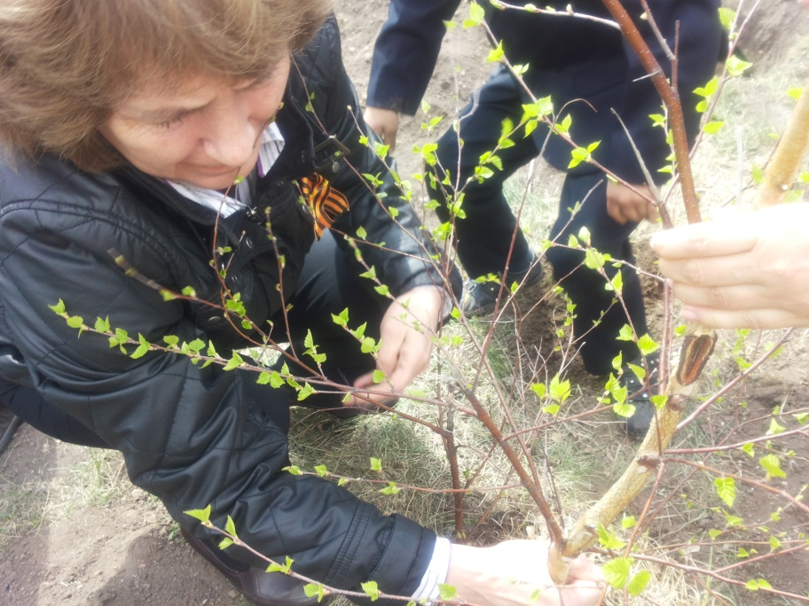
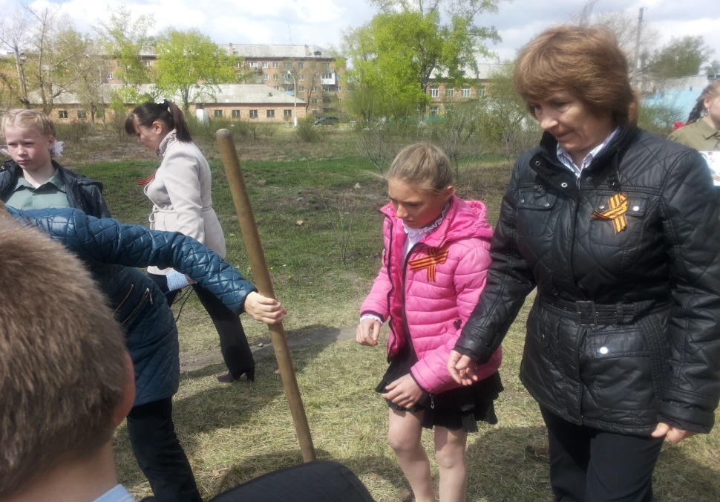
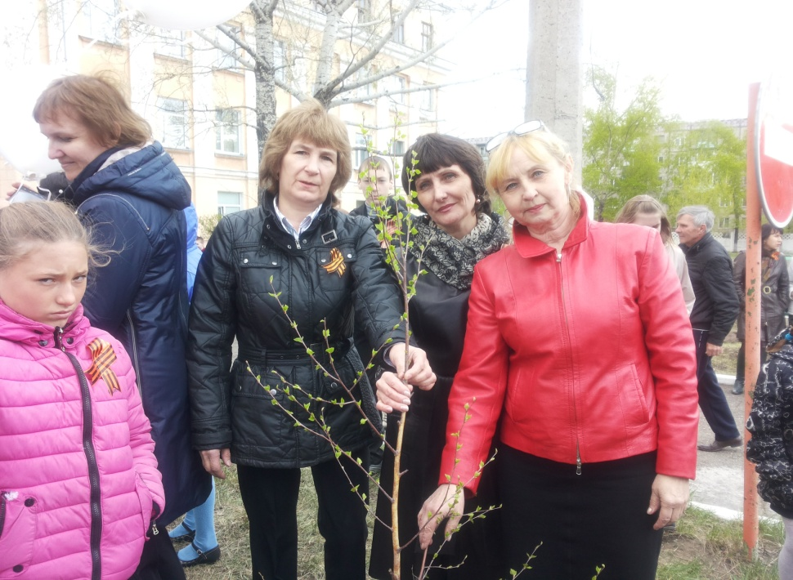
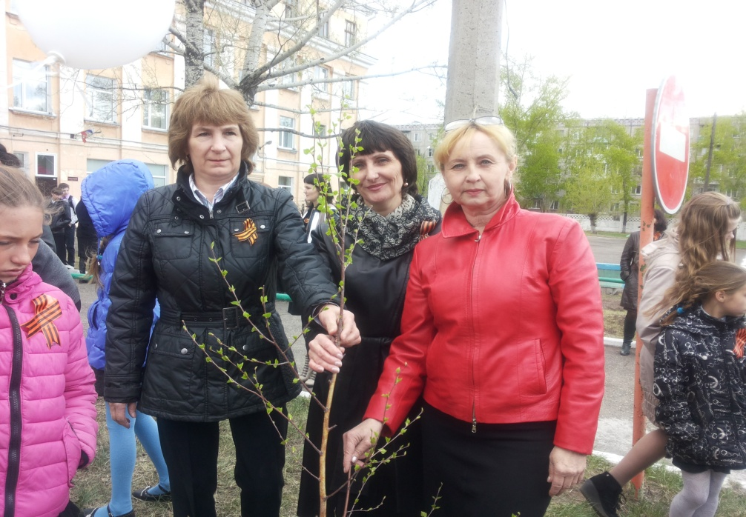

Slide 14
Проблема
К сожалению, родители редко проявляют инициативу в сотрудничестве, чаще соглашаются поучаствовать в выставках и конкурсах, интересуются успехами детей школе, но не делятся опытом воспитания и обучения своих детей. Поэтому возникла потребность в организации активных методов, позволяющих повысить уровень взаимодействия всех участников педагогического процесса. В 2023 году проект «Аллея героев» получил своё продолжение в связи с событиями, связанными с СВО. Была заложена новая линия аллеи, посвящённая участникам СВО, отдавшим свои жизни в боевых действиях, которые посмертно были награждены Орденами Мужества. К участию в проекте были привлечены родители обучающихся.

Slide 15
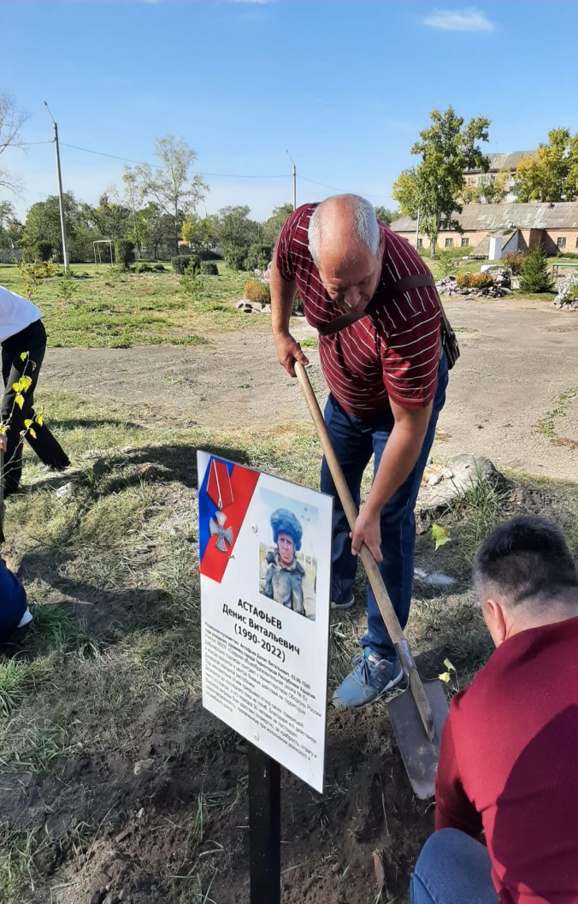
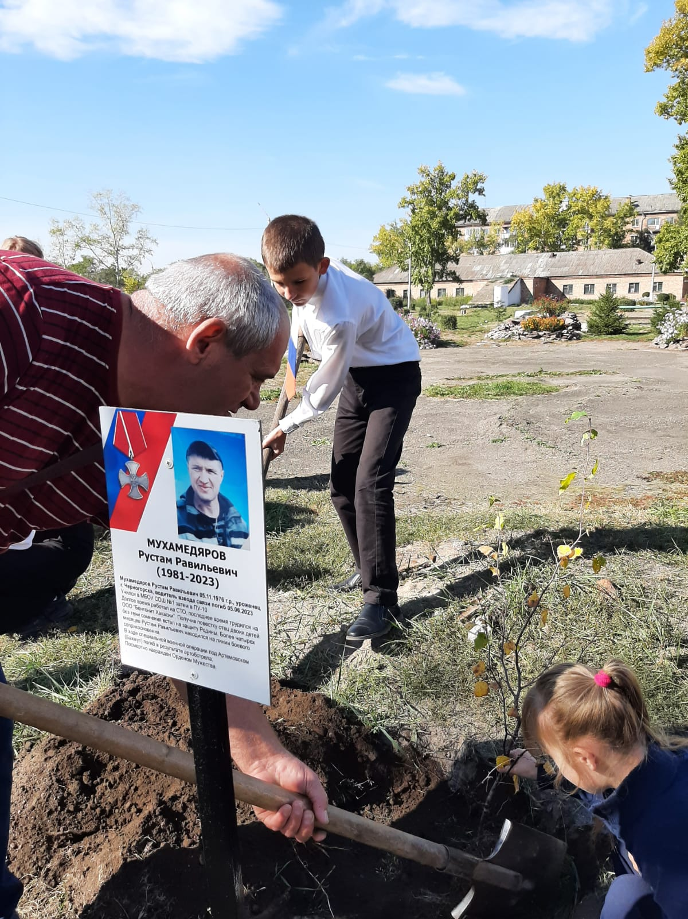
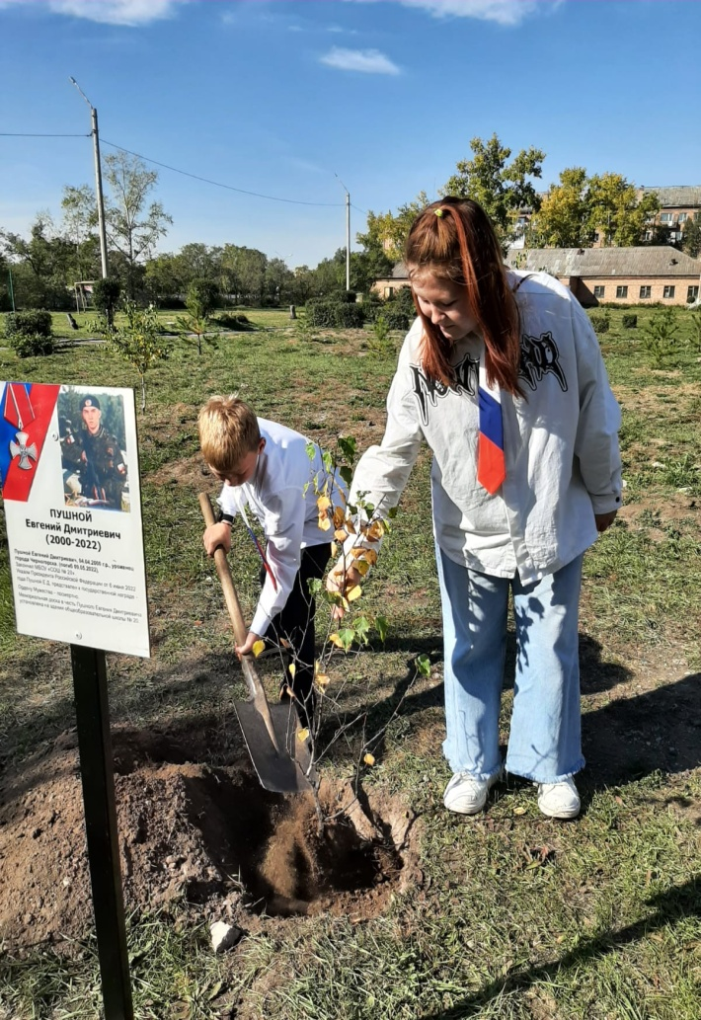

Slide 16

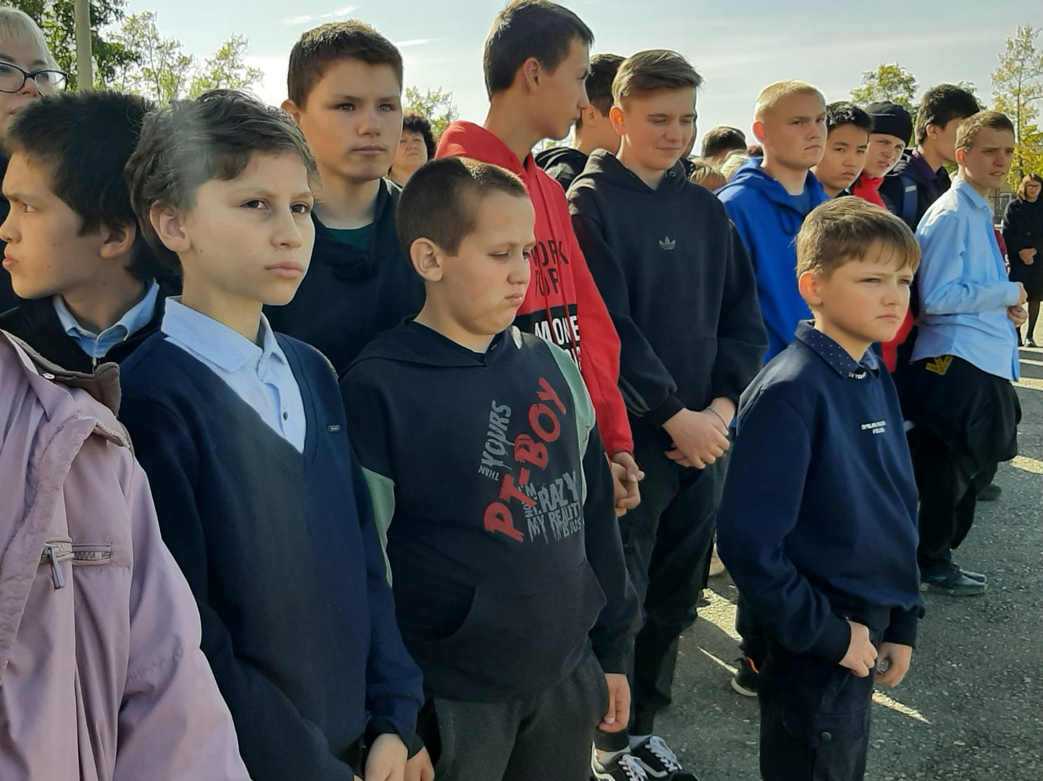
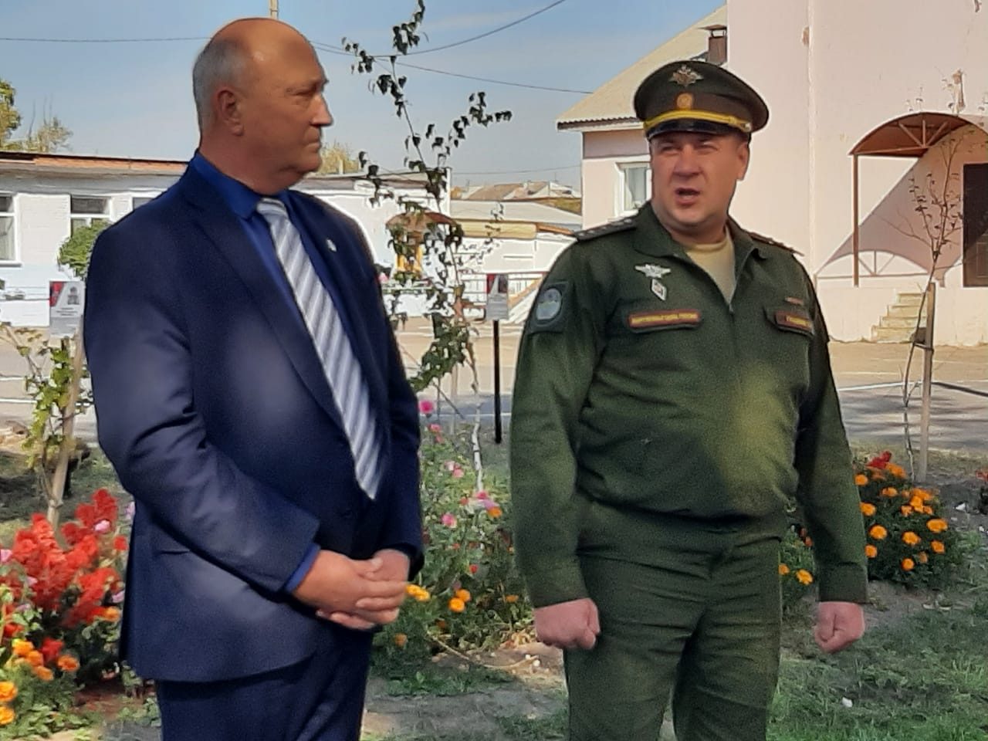

Slide 17
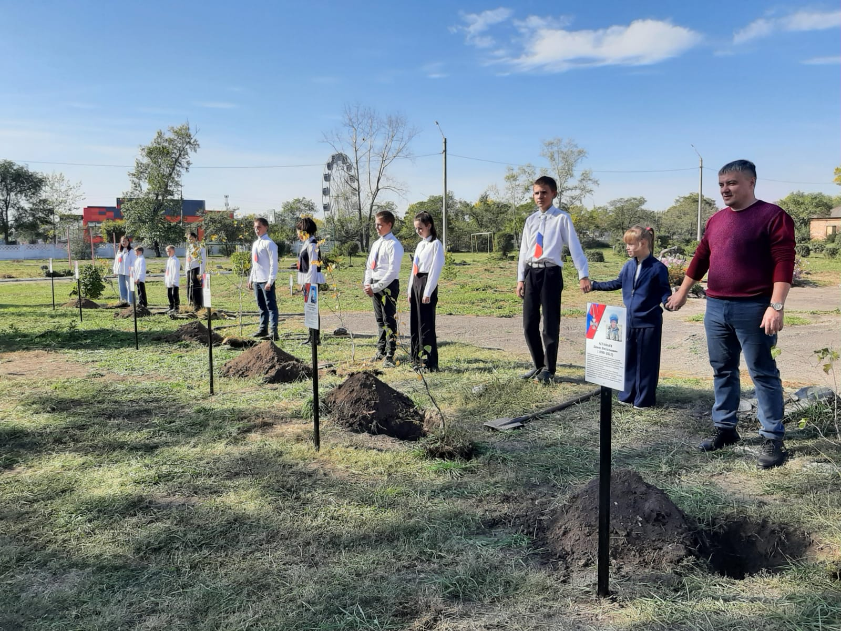

Slide 18

Роль родителей
Помощь советом, информацией, проявление заинтересованности со стороны родителей - важный фактор поддержания мотивации и обеспечения самостоятельности школьников при выполнении ими проектной деятельности.
Поэтому держим за спиной свои "помогающие ручки", включаем силу воли и играем только помогающую роль - помочь найти ВМЕСТЕ информацию в книгах, сводить в библиотеку, поискать в Интернете информацию, помочь отобрать главное.
Главное слово для родителей
“ДЕЛАТЬ ВМЕСТЕ",
но не
"СДЕЛАТЬ ВМЕСТО".

Slide 19
ОЖИДАЕМЫЕ РЕЗУЛЬТАТЫ
«Всё, что я познаю, я знаю, для чего мне это надо, и где и как я могу эти знания применить».
уважение к старшим поколениям;
сохранение и укрепление духовно-нравственных традиций и семейных отношений ;
профилактика и предупреждение социально опасного поведения;
интерес к истории и культуре родного края.
формирование позитивной самооценки, творческих навыков, личностных качеств детей;
укрепление детско-родительских отношений.

Slide 20
Участие в проектной деятельности погружает ребёнка в атмосферу, требующую рассуждать, действовать, применять знания. (Самосовершенствование)
УЧАЩИЙСЯ
инициативный
думающий
способный
к действию
Родитель – активный помощник.

Slide 21

Благодарю за внимание!

